Slide 1

JTAG工作原理
2251730 刘淑仪 2024/11/29

Slide 2
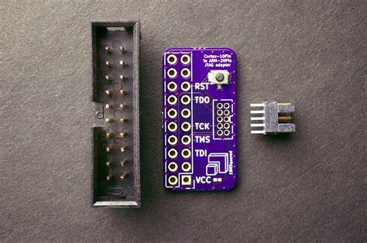
JTAG工作原理
JTAG Working Principle
JTAG（Joint Test Action Group）是一种标准的调试和测试接口，主要用于集成电路（IC）和电子系统的边界扫描、调试和编程。JTAG接口被广泛应用于嵌入式系统开发、硬件验证、故障诊断以及编程各种芯片（如FPGA、CPLD、微控制器等）。
JTAG基本工作原理
JTAG的工作原理基于边界扫描技术，它允许通过一个标准化的接口来访问和控制芯片内部的引脚。传统的测试方法需要通过物理接触到电路的引脚来进行检查和操作，但JTAG提供了通过一个串行链路对电路进行控制和测试的方式。

Slide 3
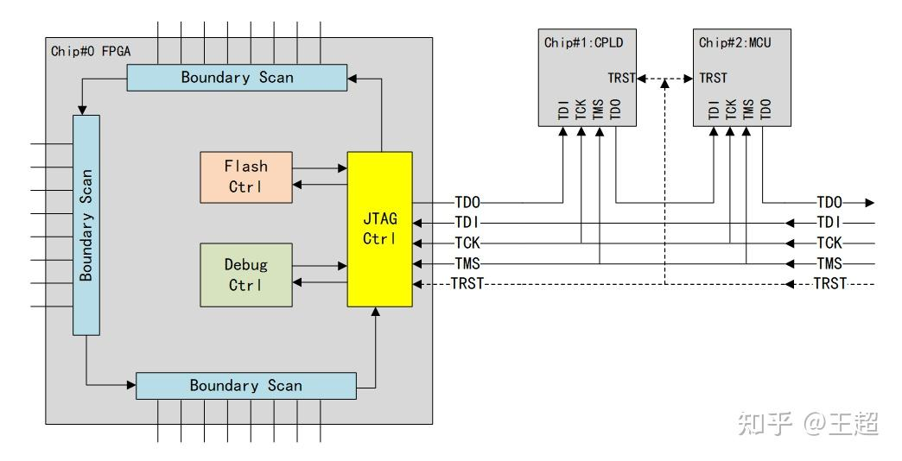
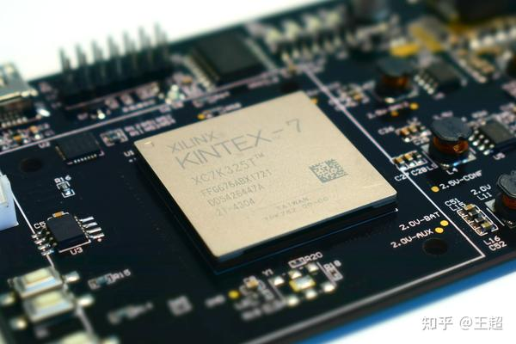
JTAG工作原理
JTAG Working Principle
边界扫描链
JTAG的工作原理基于边界扫描技术，它允许通过一个标准化的接口来访问和控制芯片内部的引脚。传统的测试方法需要通过物理接触到电路的引脚来进行检查和操作，但JTAG提供了通过一个串行链路对电路进行控制和测试的方式。

Slide 4
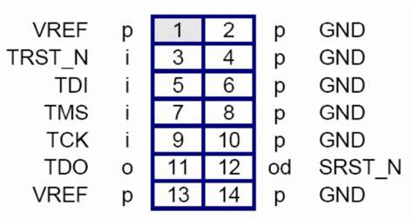
JTAG工作原理
JTAG Working Principle
JTAG引脚功能
JTAG接口一般包含以下几个主要引脚，每个引脚都有特定的功能：
· TDI（Test Data In）：输入数据，用于从控制器传入到链中的设备。
· TDO（Test Data Out）：输出数据，用于从设备输出到控制器。
· TMS（Test Mode Select）：控制信号，用于选择设备状态机的状态。
· TCK（Test Clock）：时钟信号，用于驱动数据的传输和状态的转换。
· TRST（Test Reset）：复位信号，用于初始化和复位设备的JTAG接口。
这些引脚共同工作，以实现数据的传输和控制。

Slide 5
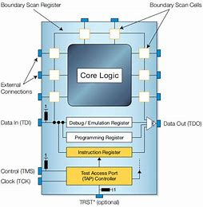
JTAG工作原理
JTAG Working Principle
工作模式
JTAG的工作主要有以下几个模式：
Shift-IR（Instruction Register Shift）：在此模式下，JTAG设备通过TDI和TDO进行指令的传输。设备可以接收一个指令来选择执行的操作（例如测试、诊断等）。
Shift-DR（Data Register Shift）：在此模式下，JTAG设备通过TDI和TDO传输测试数据。此模式用于实际的边界扫描操作或设备的功能测试。
Capture-IR/DR：捕获模式，用于捕捉设备当前的状态信息。
Update-IR/DR：更新模式，用于将捕获或传输的数据更新到设备内部状态。

Slide 6
JTAG工作原理
JTAG Working Principle
边界扫描
测试和调试
边界扫描技术允许JTAG通过控制设备的输入输出引脚（I/O端口）来测试信号是否正确。通常，边界扫描是通过将设备配置成边界扫描测试模式来实现的。在这个模式下，JTAG可以对芯片的引脚进行测试，不需要直接连接到每个引脚。它通过数据链路扫描每个引脚的状态，以验证电路板的连通性、焊接质量等。
JTAG的一个关键应用是调试。通过JTAG接口，开发人员可以直接与嵌入式系统的微处理器或FPGA交互，进行程序的单步调试、寄存器查看和内存访问。这种调试方式非常适合嵌入式系统，因为它不需要在设备上进行外部接口的繁琐操作，只需要通过JTAG连接即可。

Slide 7
JTAG工作原理
JTAG Working Principle
编程和配置
JTAG接口也常用于芯片的编程和配置，尤其是在FPGA和CPLD等可编程逻辑器件的开发中。开发人员可以通过JTAG接口将设计文件加载到芯片中，完成硬件的配置和编程。
总结
JTAG是一种通过标准化串行接口进行测试、调试和编程的技术。它通过一组简单的信号线连接设备，形成边界扫描链，使得开发人员能够通过一个外部控制器直接控制和访问设备的内部状态，进行故障排查、功能验证、程序调试以及编程。JTAG接口广泛应用于嵌入式开发、集成电路的生产测试和故障诊断等领域。

